Slide 1
Українська мова
попрощатися з міфами, щоб вижити

Slide 2
“Наша мова всихає, стає малосоковитою, малофразеологічною, стає більш практичною, прагматичною, правильною, і все це небезпечно для живої, природної мови. Милозвучність мови не в правильності, а в думці, в образі, в ритміці; у наповненості фрази, а не в зіткненні слів. Я не розумію, чому замість “вдача” пишуть “удача”, замість “вправний” – “управний”. У цьому нема мелодійності, а навпаки – мова перетворюється на солодкаву жувальну гумку. А те, що ми говоримо неправильно сьогодні, умовно кажучи, завтра буде у шкільних підручниках. Наприклад, сьогодні у шкільних підручниках вказано, що “працюймо”, “робімо”, “співаймо” – це наказ, тоді як, на моє глибоке переконання, це діаметрально протилежна річ – заклик. Наказ – це імперія, а заклик – республіка. Це навіть не граматична, а суспільно-політична категорія” (Андрій Содомора)

Slide 3
7 способів перетворення (про те, як буває переінакшена пам’ять) за Р.Ф. Баумайстрем і С. Гостінгсом
Оминання;
Фальшування;
Перебільшення і прикрашання;
Маніпулювання зв’язками;
Звинувачення ворогів;
Перекладання вини та обставин;
Конструювання контексту

Slide 4
У ставленні до минулого (за Барбарою Шацькою):
Пам’ять індивідів по власні переживання
Пам’ять спільноти, що виросла із гуртового досвіду багатьох індивідів і колективно узгоджена символічна мова їх переказу
Офіційно переказуваний образ минулого та офіційні відзначення ювілеїв цих подій.

Slide 5
Людина не є істотою цілковито раціональною:
Прагнення ідентичності екзистенційної ситуації
І традиційний, і новостворений міф є наративною формою, зокрема тих архетипних символів, які компактно виявляють разом те, що людина знає і в що вірить (Б. Слоут)

Slide 6
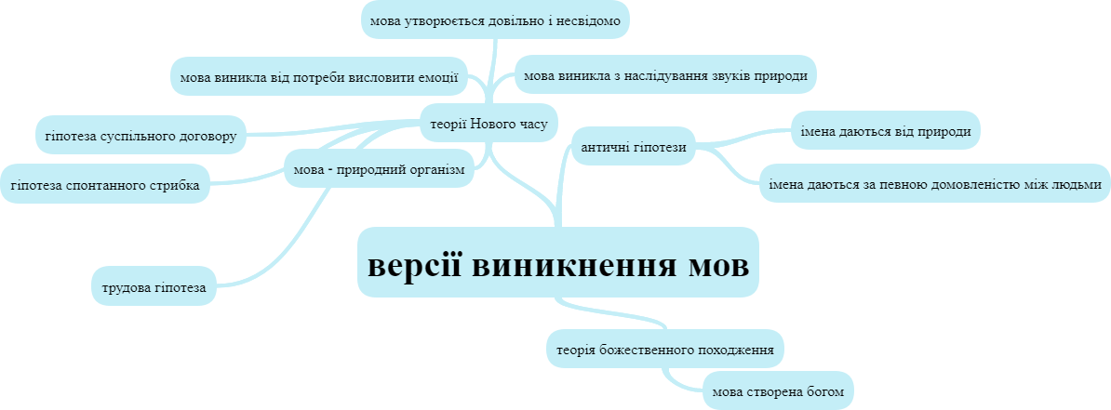

Slide 7
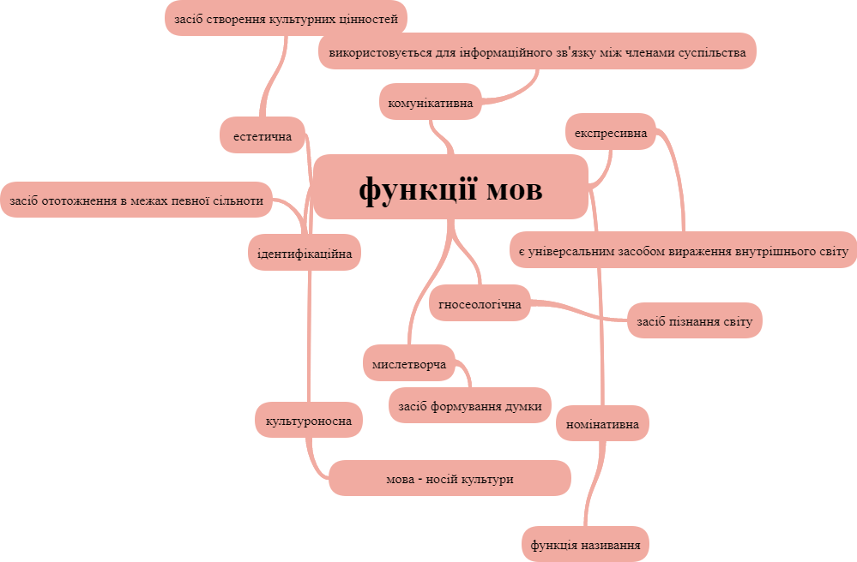

Slide 8
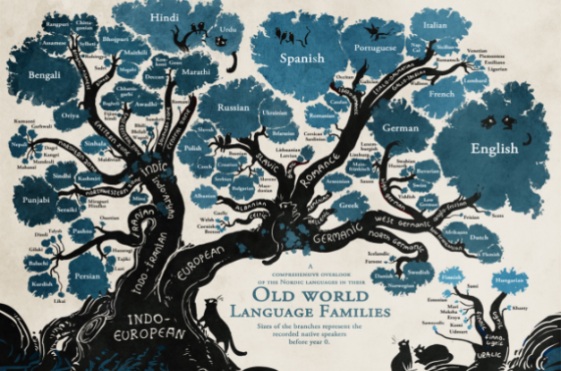

Slide 9
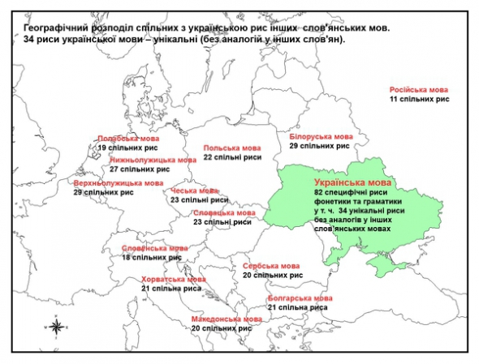

Slide 10
Юрій Шевельов (1908-2002) | 1) протоукраїнська мова (7-11 ст.) 2) староукраїнська мова (11-14 ст.) 3) середньоукраїнська мова: А) рання середньоукраїнська мова (к. 14 – к. 16 ст.) Б) середньоукраїнська мова (к. 16 – поч. 18 ст.) В) пізня середньоукраїнська мова (поч. 18 – поч. 19 ст.) 4) нова українська мова (19 ст. – наш час) Докладніше – тут http://litopys.org.ua/rizne/ukrtable.htm
Агатангел Кримський (1871-1945) | 1) праруська єдність – до 9 ст.; 2) південноруська мова – 10-14 ст. («остаточна формація південноруської мови – від 12 до 14 ст. )
Іван Огієнко (1882-1972) | 1) стара українська літературна мова (ІХ–ХVІ ст.): А) церковнослов’янська мова (з ІХ ст.); Б) нова середньоцерковнослов’янська мова (з ХІІ ст.); В) актова мова (ХІV– ХVІ ст.); 2) нова українська літературна мова (з другої половини ХVІ ст.): А) книжна українська мова (ХVІІ–ХVІІІ ст.); Б) утвердження нової української літературної мови (з 1798 р.); В) українська літературна мова доби русифікації (1917–1923 рр.); Г) українська літературна мова доби українізації (1923–1933 рр.); Ґ) українська літературна мова доби комунізації (з 1933 року).
Василь Німчук (1933) | 1) праслов’янська мова з протосхіднослов’янськими діалектами в її складі; 2) давньоукраїнська мова (11 – 13 ст.); 3) середньоукраїнська мова, або середньоукраїноруська мова (14/15 – к. 17 ст.); А) рання середньоукраїнська мова (14/15 – перша половина 16 ст.); Б) пізня середьоукраїнська мова (друга половина 16 – кінець 17 ст.); 4) новоукраїнська мова (від кінця 17 с.)

Slide 11
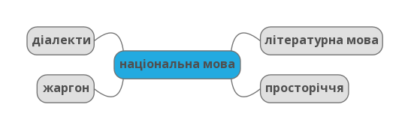

Slide 12
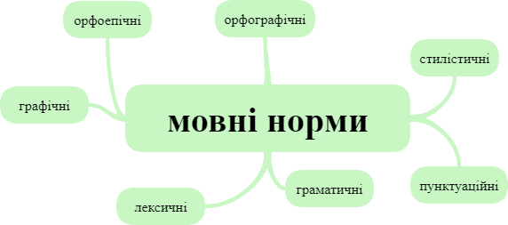

Slide 13
Граматиці підкоряються навіть імператори Той, хто бажає реформи суспільства, має у своєму розпорядженні такий ефективний засіб, як реформа мови
Приклади спроб впливу на суспільно-політичні настрої через зміну правопису:
1863 – Валуєвський циркуляр
1876 – Емський указ
1918 – «Найголовніші правила українського правопису»
1933 – скасування «харківського» правопису («скрипниківки» (1929)), правопис-33 Кагановича
1945-46 – «перший» правопис, 1960 – «другий», 1990 – «третій»
1990 – нова редакція Українського правопису
1991 – 2001 – Велика правописна дискусія

Slide 14
Спочатку 200 років драматичної самотності українських письменників і філологів, що намагалися створити певні загальнонаціональні орфографічні правила. Потім майже 100 років наказної системи, дрімучої до параної. А тепер ось народ, який … не спроможний поєднати свої злидні з національним правописним багатством
В. Скуратівський

